Slide 1
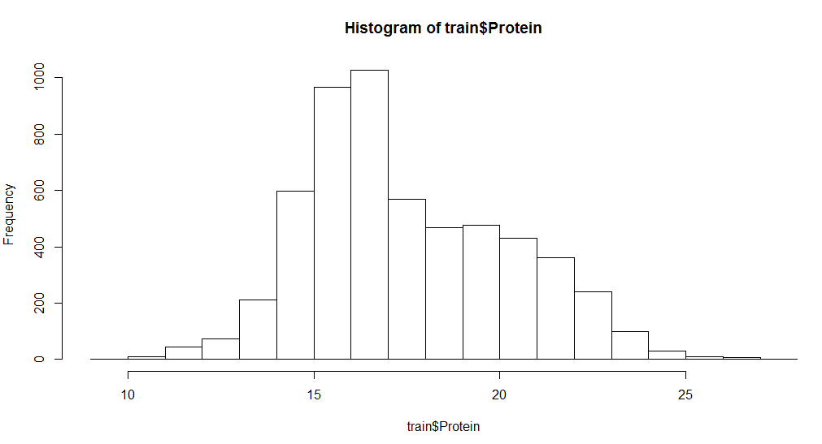
H
Распределение образцов в тренировочном наборе

Slide 2
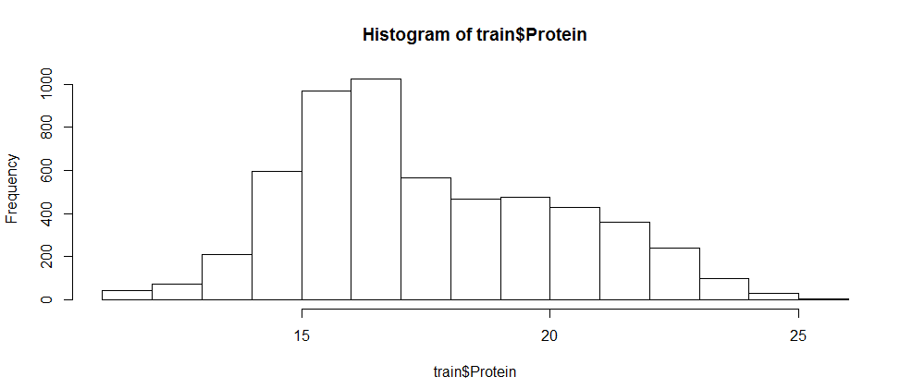
H
Распределение образцов в тренировочном наборе после очистки

Slide 3
H
Распределение образцов в тренировочном наборе после очистки

Slide 4
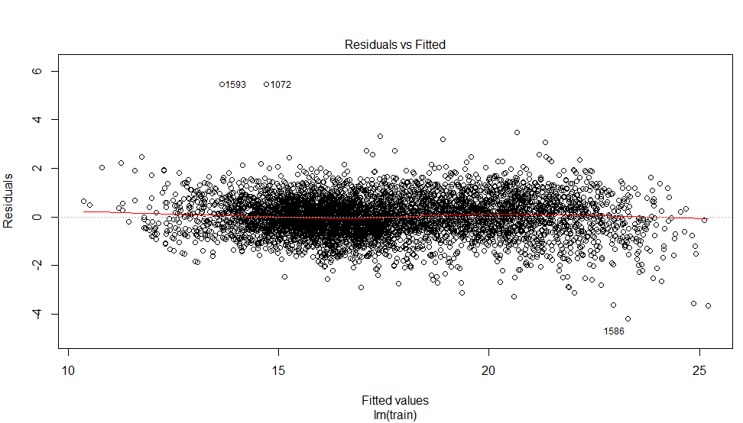

Slide 5
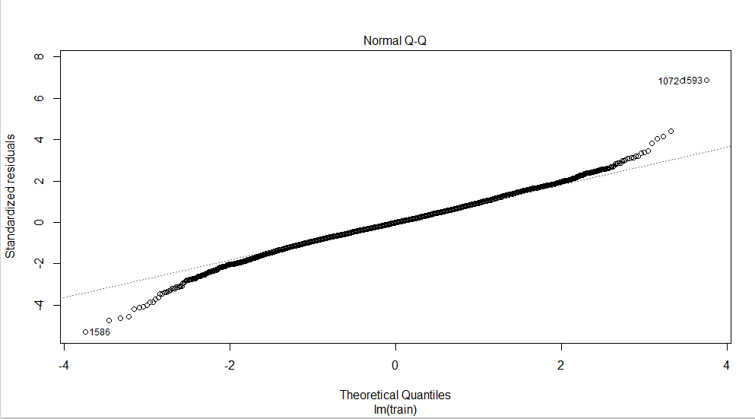

Slide 6
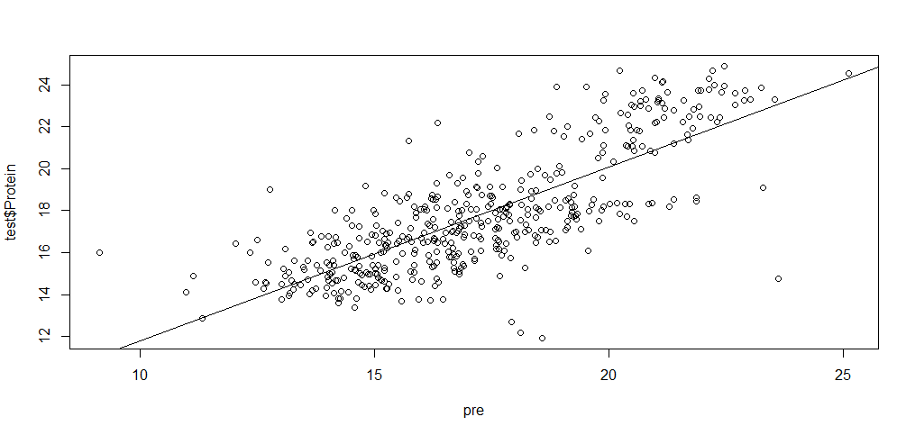
RMSEP 1.896502 – test(2.886988) RMSEP 0.8085 – train(0.8241)

Slide 7
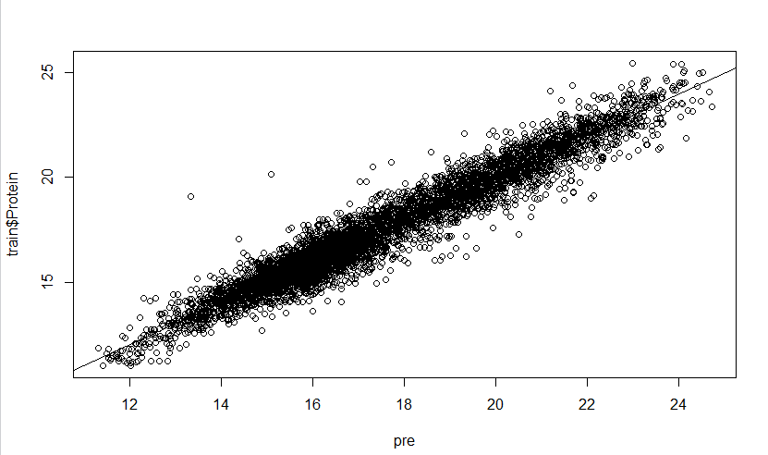
RMSEP 0.6179767 train (.8111362 ) NN

Slide 8
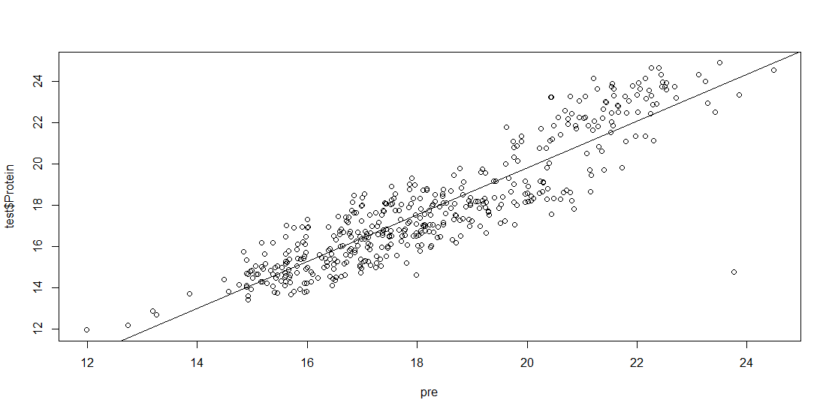
RMSEP 1.351587 (1.568266)

Slide 9
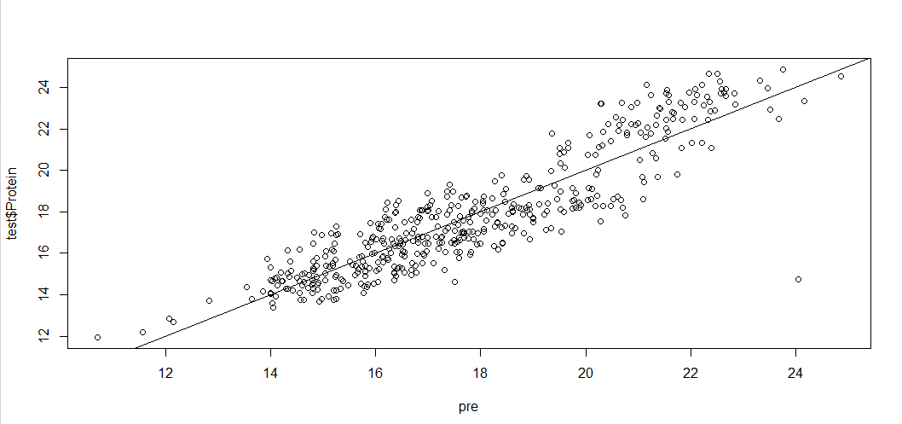
RMSEP 1.236491

Slide 10
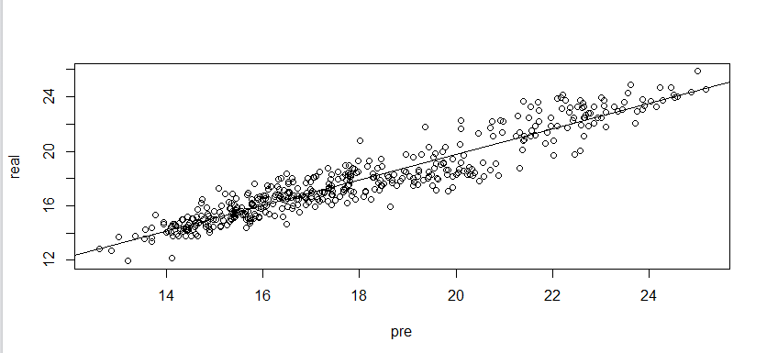
RMSEP 0.95 4 нейрона, 198 итераций

Slide 11
